Slide 1

Tarama Programları
Prof. Dr. Berrin Pehlivan

Slide 2
Erken Tanı Hayat Kurtarır
Ölüm oranını düşürmenin ve
kaliteli yaşam elde etmenin en iyi yolu
Notes:
Bütün bunları yaptık ama kanser olduk,

Slide 3
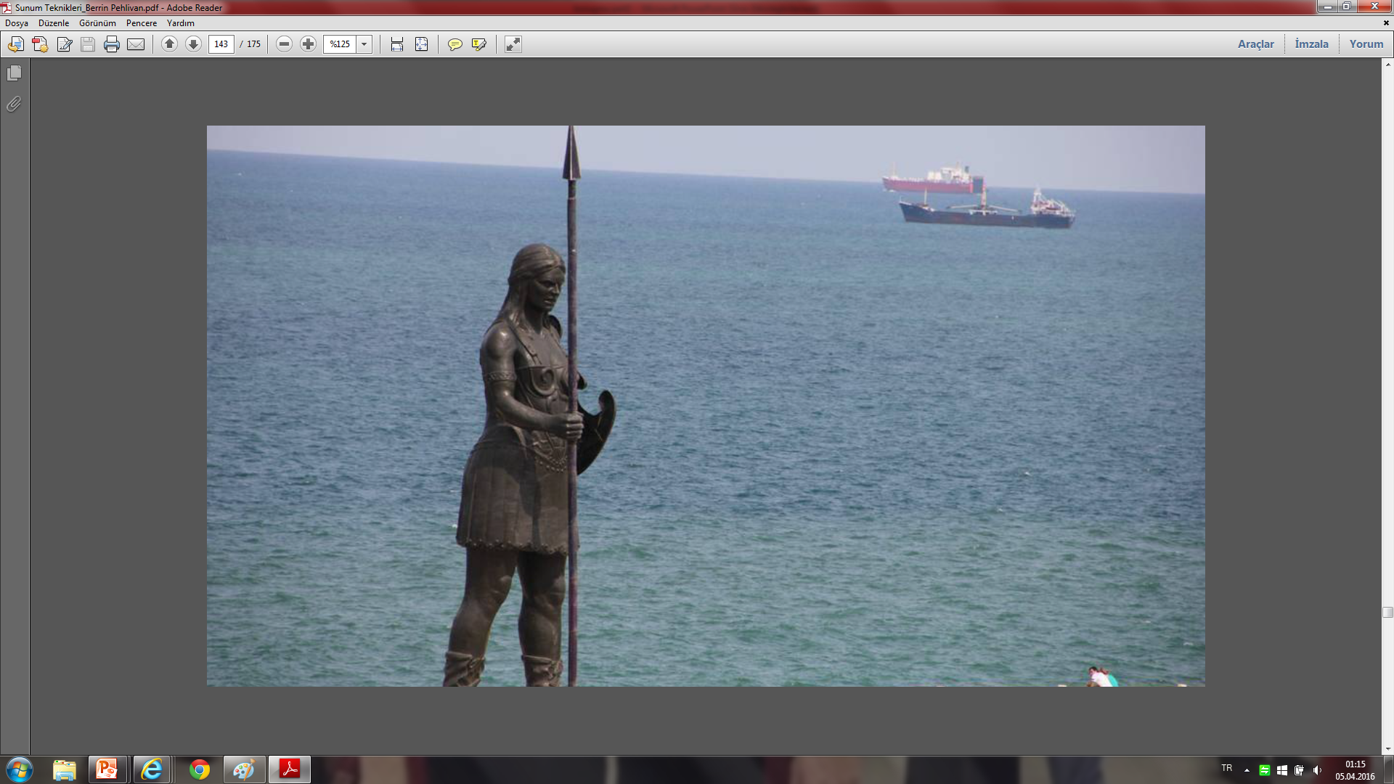

Slide 4

Tarama Programları
Meme Kanseri
Kolon (Barsak) Kanseri
Rahim Ağzı Kanseri

Slide 5
Önerilen Meme Kanseri Taramaları
YAŞ GRUBU | YÖNTEM | UYGULAMA SIKLIĞI
20-39 yaş kadınlar | KKMM Klinik muayene mamografi | Her ay 2 yılda bir 1 kontrol mamografisi
40-49 yaş kadınlar | KKMM Klinik muayene Mamografi | Her ay Her yıl 2 yılda bir
50 yaş ve üzeri kadınlar | KKMM Klinik muayene Mamografi | Her ay Her yıl Her yıl

Slide 6

Kendi Kendine Meme Muayenesi
Amaç; kadının kendi memesini
daha iyi tanıması ve değişiklikleri ilk kendisinin fark edebilmesidir

Slide 7
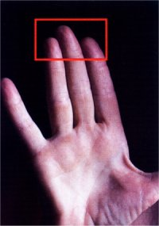
20 yaşından itibaren her ay düzenli olarak yapmalıdır;
elin 3 parmağının iç yüzeyleri kullanılır

Slide 8

GÖZLEM
Meme derisi; kızarıklık, buruşma, portakal kabuğu görüntüsü, gamzeleşme
Memelerin şekil ve boyutu
Meme uçlarının yönünü ve
meme başı akıntısı

Slide 9
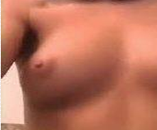
ELLE MUAYENE
Hafif-orta ve daha kuvvetli baskı uygulayarak muayene edilir.
Koltuk altı lenf bezleri mutlaka kontrol edilmelidir
Köprücük kemiği
GÖĞÜS
KEMİĞİ
SÜTYEN ÇİZGİSİ

Slide 10
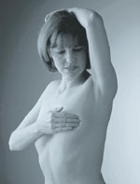
AYAKTA ELLE MUAYENE
Sol meme muayenesi;
ayakta durur pozisyonda
sol memede sol kol baş
üzerine kaldırılır.
Sağ el orta üç
parmağının iç yüzü sol
meme muayene edilir.
Sağ meme muayenesi;
sağ kol baş üzerine
kaldırılarak,
sol el ile muayene yapılır.

Slide 11

YATARAK ELLE MUAYENE
Sırtüstü yatılır.
Omzun altına bir yastık veya katlanmış bir havlu yerleştirilir.
El başın altına konur; diğer elin parmak iç yüzeyleri ile meme tümüyle taranır.

Slide 12
Klinik Muayenesi
20-40 yaşları arası
KKMM sırasında
anormallik
saptamamış ise
2 yılda
40 yaşından sonra
her yıl bir kez
hekim tarafından
muayene olmalıdır.

Slide 13
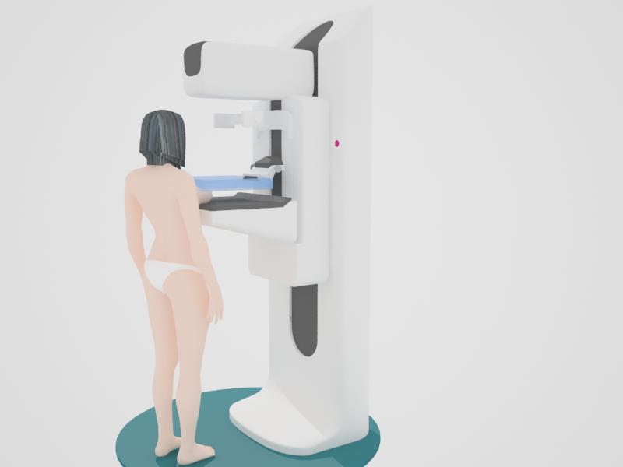
MAMOGRAFİ
Ele gelmeyen kitleleri saptar. Küçük meme kanserlerini yayılmadan saptamak mümkün olabilmektedir.
Biyopsi alanını belirler.
Tarama amacıyla yapıldığında çok erken evrede kanserli hastayı saptar.
Notes:
Düşük dozda çekilen meme röntgen filmidir

Slide 14
Önerilen Kolon Kanseri Taramaları
50 y sonra yılda bir kez gaytada gizli kan testi
50 y sonra 5 yılda bir baryumlu kolon grafisi veya sigmoidoskopi, 10 yılda bir kolonoskopi

Slide 15
Önerilen Serviks Kanseri Taramaları
Smear veya PAP testi ilk cinsel ilişkiden sonra 3 yıl içerisinde başlar ve her yıl yapılmaktadır.
Cinsel aktivasyon öncesi HPV aşısı hem kız hem de erkek çocuklara yapılmalıdır.

Slide 16

Kanser Tanısı Aldık!
2023 Yılında 2 milyon Yabancı Hastanın Türkiye’de Tedavi Edilmesi Planlanıyor
Notes:
Tedavi olmak için Başka ülke araştırmaya gerek yok, yabancılar ülkemize geliyor

Slide 17
Kanser;
Önlenebilir
Erken Teşhis Edilebilir
Tedavi Edilebilir
Bir Hastalıktır
Notes:
Bütün bunları yaptık ama kanser olduk,

Slide 18
